Slide 1
VINO: SCHEDA
Le caratteristiche della filiera
La struttura produttiva
Il commercio estero ed il ruolo dell’Italia negli scambi internazionali
Analisi Swot
Aggiornata al 5/8/2014

Slide 2
LE CARATTERISTICHE DELLA FILIERA
1

Slide 3
I dati di contesto: il vino nell’economia nazionale
Il vino nell’economia italiana
Il PIL Italiano nel 2013:
1.365 miliardi di euro
-1,9% sul livello 2012 (dopo il -2,4% del 2011)
Nella fase agricola il vino pesa per il 7,2 %, mentre nella fase industriale il fatturato vino arriva all’8% del totale agroalimentare stimato in 132 miliardi di euro

Slide 4
I numeri della filiera
 | udm | 2011 | 2012 | 2013
Struttura
aziende agricole | (n) | 383.645 | - | -
superficie² | (n) | 663.905 | 654.823 | 646.485
ha/azienda |  | 1,73 | - | -
aziende vinificatrici |  | 62.525 | - | -
imprese industriali³ | (n) | 1.807 | - | -
addetti industria | (n) | 13.124 | - | -
addetti/industria | (n) | 7 | - | -
Offerta
produzione⁴ | (migliaia hl) | 42.705 | 41.070 | 48.161
peso denominazioni (Doc/Docg) | (% q.) | 33,1 | 33,0 | 36,1
produzione/consumo | (% q.) | 186,6 | 190,1 | 223
fatturato industria⁵ | (milioni euro) | 11.235 | 12.010 | 12.587
peso sul fatturato ind. agroalimentare | (% v.) | 8,8 | 8,0 | 8
quota di mercato prime quattro imprese imprese | (% v.) | 9,7 | 9,8 | 10,0
Scambi con l'estero⁵
import | (milioni di euro) | 298 | 306 | 321
import/consumi | (% in quantità) | 7,7 | 11,6 | 12,9
peso sul tot. agroalimentare | (% v) | 0,74 | 0,77 | 0,79
export | (milioni di euro) | 4.405 | 4.695 | 5.039
peso sul tot. agroalimentare | (% v) | 14,6 | 14,7 | 15,1
export/produzione | (% in volume) | 58,3 | 54,3 | 45,1
saldo | (milioni di euro) | 4.107 | 4.389 | 4.718
saldo normalizzato | (% valore) | 87,3 | 87,8 | 88,0
Domanda
consumo totale apparente | (migliaia hl) | 19.100 | 21.600 | 20.200
consumo pro capite apparente | (litri) | 32,0 | 36,0 | 34,0
Mercato
Indice dei prezzi alla produzione del vino | (100=2000) | 117,0 | 148,8 | 171,3
-vini comuni |  | 124,3 | 173,7 | 202,24
- vini Igt | (100=2000) | 125,5 | 172,9 | 199,9
- vini Doc-Docg | (100=2000) | 109,6 | 125,1 | 139,4

Slide 5
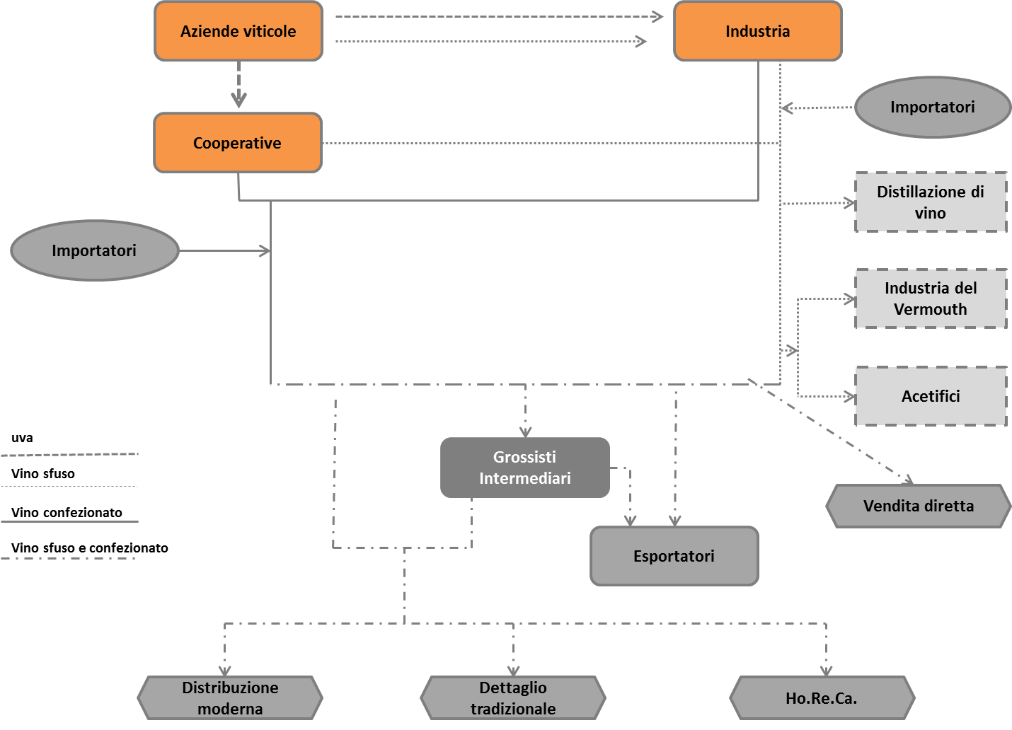
Gli attori della filiera

Slide 6
I flussi del settore

Slide 7
La struttura del settore
2

Slide 8
La superficie vitata secondo i dati
dell’inventario (000 ettari)
L’Italia è il terzo Paese per superfice a vite da vino.
L’inventario relativo al 2013 conta:
335.758 ettari a vite Dop
163.082 ettari a vite Igp
147.644 ettari vite per vino comune.
Dalla campagna 2008/2009 alla 2010/11 sono stati estirpati con premio 31 mila ettari.
Il patrimonio varietale è molto ricco e particolarmente «regionalizzato». I dati dell’ultimo Inventario menzionano circa 240 varietà che coprono l’85% della superficie totale
Le varietà che superano i 20 mila ettari sono sei, mentre quelle che arrivano oltre i 10 mila sono 16. Queste nel complesso si aggiudicano il 55% dell’intero patrimonio vitato in produzione.

Slide 9
La superficie vitata per regione secondo l’inventario 2013

Slide 10
Produzione di vini e mosti per segmento
Parallelamente alle superfici vitate, anche la produzione italiana è tendenzialmente in flessione. Concorrono a questo una serie di motivi, molti dei quali legati anche al nuovo assetto normativo che regola il settore del vino.
Secondo gli ultimi dati Istat la produzione di vini e mosti per il 2013 è di 48,2 milioni di ettolitri (+17%)
Le ultime notizie però, sembrano ancor più ottimistiche grazie alle piogge delle scorse settimane.
Gli aumenti, peraltro, sono registrati in tutte le regioni ad eccezione di Friuli Venezia Giulia, Liguria, Calabria e Basilicata.
Sulla vendemmia 2013 è unanime il consenso sul ritorno ad un calendario “tradizionale”.
Dopo diverse annate particolarmente precoci, infatti, si è rientrati nuovamente nella media, con una maggioranza di uve vendemmiate tra la fine di settembre e ottobre.

Slide 11
Ripartizione delle aziende per classe di produzione in Italia (2011)
Classi di produzione (hl)
Il settore vinicolo nel suo complesso
Le società cooperative

Slide 12
La geografia delle cooperative vinicole in Italia

Slide 13
Peso della produzione cooperativa sul totale regionale(%)

Slide 14
Dop e Igp riconosciute in Italia
Totali riconoscimenti: 523
73 docg+ 332 Doc= 407 Dop; 118 Igp

Slide 15
La carta d’identità del comparto DOP
405
332 Doc e 73 Docg, l’Italia è prima a livello europeo seguita dalla Francia con 376 e Spagna con 100
Denominazioni
riconosciute
218
mila ettari di
superficie
Corrisponde al 49% del totale superficie destinata a uva da vino
21,7
milioni di q.li di uva
prodotta
Circa il 57% del totale Dop-Igp
99,7
q.li/ha di resa
media in uva
Con un range che, per le denominazioni principali, si muove tra 165 e 68 q.li/ha
12,5
Pari all’83% della produzione potenziale Dop e al 31% della produzione annua totale
milioni di hl di
prodotto certificato
1,9
Il 48% del valore a prezzi all’origine del vino totale
miliardi di € di fatturato
a prezzi all’origine

Slide 16
La carta d’identità del comparto IGP
118
l’Italia è prima a livello europeo seguita dalla Grecia con 116 e Francia con 75
Indicazioni
riconosciute
120
Corrisponde al 27% del totale superficie destinata a uva da vino
mila ettari di
superficie
16,7
milioni di q.li di uva
prodotta
Circa il 43% del totale
Dop-Igp
138,5
q.li/ha di resa
media in uva
Con un range che, per le denominazioni principali, si muove tra 260 e 87 q.li/ha
8,6
63% della produzione potenziale e il 21% della produzione di vino totale
milioni di hl di
prodotto imbottigliato
812
Il 21% del valore a prezzi all’origine del vino totale
milioni di € di fatturato
a prezzi all’origine

Slide 17
Offerta e domanda di vini Dop e Igp nel 2013
Il valore dello sfuso alla produzione:
3,9 miliardi di euro
di cui
1,9 miliardi di euro
800 milioni di euro
Il valore della domanda domestica nazionale*:
1,5 miliardi di euro
di cui
732 milioni di euro
396 milioni di euro
DOP
DOP
IGP
IGP
Il valore della domanda estera :
5 miliardi di euro
di cui
2,6 miliardi di euro
1,5 miliardi di euro
DOP
IGP
*Vino fermo e frizzante venduto presso Iper+Super+Liberi Servizi
Fonte: Ismea su dai Symphony IRI

Slide 18
I consumi di vino in Italia: una lenta e costante flessione
Negli ultimi decenni è molto cambiato il ruolo del vino nell’alimentazione degli italiani. Come in tutti i Paesi tradizionalmente consumatori il vino ha sostanzialmente mutato funzione d’uso e, da alimento energetico particolarmente diffuso nelle regioni agricole, è progressivamente diventato sempre più un prodotto dal consumo occasionale legato a situazioni speciali, oppure consumo “culturale” da intenditori.
Ne è derivata una lenta e costante flessione dei consumi di vino. Negli ultimi trent’anni il consumo pro capite si è più che dimezzato e nel 2009 si è attestato per la prima volta sotto la soglia dei 40 litri, per poi rimanere saldamente sotto questa soglia
Consumo pro capite di vino in ltalia (litri)
Consumo umano di vino in Italia (milioni di ettolitri)
Fonte: Ismea su dati Assobirra
Fonte: Ismea, bilanci di approvvigionamento Eurostat

Slide 19
Il commercio estero ed il ruolo dell’Italia negli scambi internazionali
3

Slide 20
L’Italia nel Contesto internazionale
ITALIA
2° produttore
ITALIA
1°importatore in volume
ITALIA
2° esportatore in valore

Slide 21
Il peso dell’export sul totale prodotto
Negli ultimi due anni la propensione all’export è stata di circa il 50% (milioni di ettolitri)
//Fonte: Ismea su dati Istat; per il 2013 la produzione è stima Ismea/Uiv

Slide 22
EXPORT PER SEGMENTO
italia: dinamica delle esportazioni di vini e mosti per segmento (milioni di ettolitri)
Confezionati e sfusi solo fermi
Fonte: Ismea su dati Istat

Slide 23
Export italiano di vini confezionati per area geografica (000 €)
Gli effetti della promozione?
Per i vini spumanti il tasso dio crescita medio annuo:
Totale +12,5
Paesi terzi +18,3
Ue +8,4
Per i vini confezionati fermi il tasso dio crescita medio annuo:
Totale +5,8
Paesi terzi +7,2
Ue +4,4
Per i vini frizzanti il tasso dio crescita medio annuo:
Totale +6,0
Paesi terzi +16,2
Ue +2,0

Slide 24
Analisi Swot
4

Slide 25
Punti di Forza e Punti di debolezza
 | Punti di Forza | Punti di debolezza
Fase agricola
 | Elevata differenziazione varietale | Elevata frammentazione degli operatori
 | Favorevole conformazioni climatiche e pedologiche | Ridotto sviluppo di Organizzazioni Professionali
 | Crescente ammodernamento degli impianti viticoli | Collocazione di porzioni importanti di vigneto in aree disagiate
 | Elevata professionalità della viticoltura
 | Ampia diffusione territoriale con elevata caratterizzazione della produzione
 | Forte legame con il territorio
 | Presidio ambientale
Industria di trasformazione
 | Crescente integrazione verticale | Scarse alleanze produttive e commerciali con aziende estere e scarso coordinamento strategico delle misure di internazionalizzazione
 | Crescente internazionalizzazione | Ridotta dimensione rispetto ai grandi gruppi internazionali
 | Elevata profondità di gamma
 | Elevato know how e professionalità degli operatori
 | Ampia base di approvvigionamento
Filiera
 | Ampio sistema cooperativo | Ridotto sviluppo di Organismi Interprofessionali
 | Progressiva modifica nella composizione della produzione a vantaggio delle componenti DOP/IGP | Elevata numerosità di DOP e IGP con difficoltà di penetrazione sul mercato
 | Ruolo di primaria importanza sul mercato internazionale | Concentrazione territoriale dei Consorzi (debole presenza al Sud) e incompleta copertura di tutte le DOP/IGP
 |  | Non soddisfacente coordinamento in termini di strategie di collegamento tra attori del sistema: distribuzione, ricerca, formazione, ecc.
 |  | Scarsa presenza di forme di integrazione orizzontale nelle fasi a valle (distribuzione)
 |  | Modesto sviluppo di servizi della logistica

Slide 26
Minacce e opportunità
 | Minacce | Opportunità
Settore | Costante calo dei consumi nei Paesi tradizionali consumatori e squilibrio tra domanda e offerta | Cambio del mix di prodotti consumati nel mercato interno e riqualificazione verso prodotti di fascia più alta
 | Sbilanciamento della posizione contrattuale a vantaggio della GDO | Crescita del mercato del vino presso la GDO: possibilità di raggiungere un maggior numero di consumatori
 | Crescente pressione competitiva: complessità per micro, piccole e medie imprese | Costituzione di forme di integrazione tra gli attori della filiera
 | Competizione dei Paesi Nuovi Produttori e di nuovi prodotti (varietali) | Possibilità di penetrazione e affermazione all’interno di nuovi mercati di sbocco
 | Presenza significativa di grandi gruppi e di multinazionali dell’industria vinicola straniera | Rafforzamento del consumo responsabile di vino
 |  | Affermazione crescente dell’enoturismo: ruolo propulsivo per il territorio

Slide 27
Le dinamiche del settore
 | dinamiche congiunturali | dinamiche strutturali
offerta |  | contrazione delle superficie vitata
 | disponibilità in aumento: produzione in crescita | legislazione comunitaria volta al contenimento delle produzioni
domanda | domanda interna in leve flessione | domanda interna in progressiva flessine. Si è scesi anche sotto la soglia dei 20 milioni di ettolitri consumati con l’indicatore pro-capite al di sotto dei 40 litri annui
mercato | prezzi all’origine in decisa flessione nella campagna 2013/2014 dopo i decisi rialzi della 2011/2012 e della 2012/2013 | aumento dei costi di produzione
 | lieve aumento anche dei costi di produzione | flessione dei prezzi delle uve e dei vini durante il periodo di crisi economica, dalla seconda metà del 2008, solo parzialmente recuperata dagli aumenti del 2011 e del 2012. Nuova flessione nel 2013
 |  | aumento della quota di vini Dop e Igp nel paniere dei consumi
scambi con l’estero | Flessione dei volumi esportati, soprattutto di sfuso ma aumento dei valori in virtù dell’ascesa dei listini fino alla primavera 2013 | consolidamento della leadership italiana sui mercati internazionali sul fronte dei volumi
 |  | aumento della quota di scambi internazionali coperta dagli sfusi ed anche l’Italia ha contribuito a tale fenomeno

Slide 28
Conclusioni
Sempre alta la competizione internazionale.
Italia al primo posto per volume dell’export e seconda, dopo la Francia per valore con un gap che sta diminuendo ma è ancora elevato.
La domanda mondiale si arricchisce sempre più di nuovi Paesi clienti, anche se con volumi ancora molto limitati, e di nuove categorie di consumatori. Diminuisce, invece il consumo nei Paesi tradizionalmente consumatori.
Come affrontare la sfida dei nuovi mercati e mantenere le posizioni consolidate in quelli tradizionali?
Spagna sempre più competitiva soprattutto nel segmento dello sfuso.
L’export è sempre importante per i produttori italiani che, però, sono sempre attenti anche al mercato interno.
Negli ultimi due anni sono molto aumentati i prezzi internazionali alla produzione, ma già dalla vendemmia 2013 la tendenza si è invertita e nel 2014 sono scesi in modo significativo.
Alla luce di questo bisognerà vedere se le esportazioni internazionali riprenderanno a crescere in volume ma i primi dati del 2014 non sembrano andare in questa direzione a livello internazionale mentre l’Italia sembra essere in controtendenza.

Slide 29
DIREZIONE MERCATI
TIZIANA SARNARI
06-85568555
t.sarnari@ismea.it

